Slide 1


Forpdi
Equipe 2
Notes:
Citação inicial do projeto e breve descrição do sistema - Gerenciador de metas da Universidade.

Slide 2
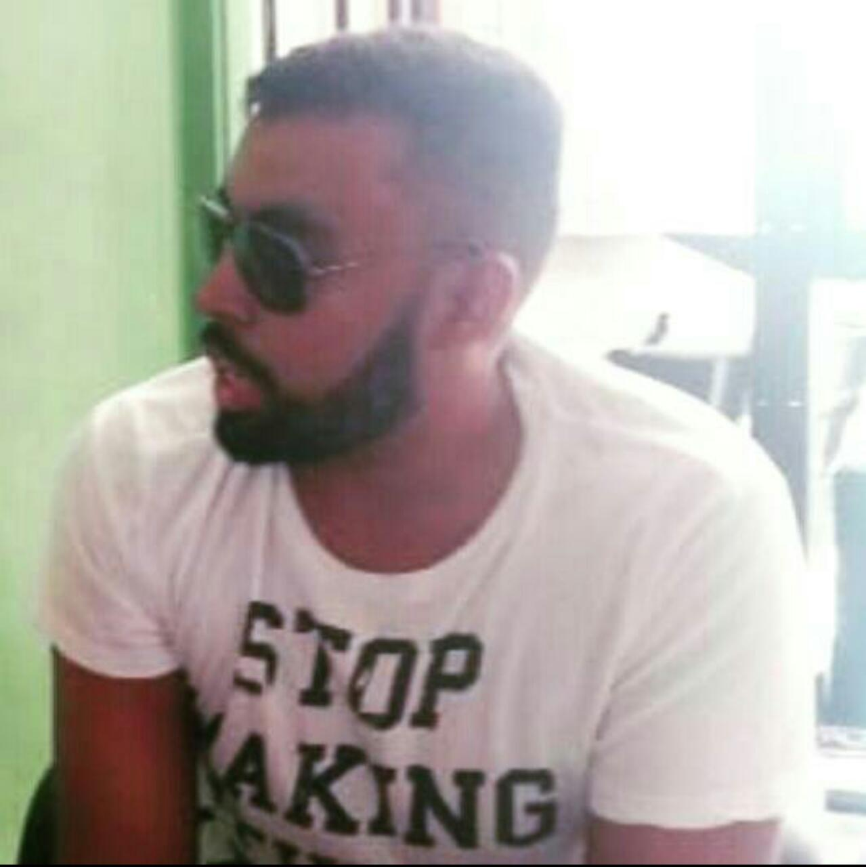
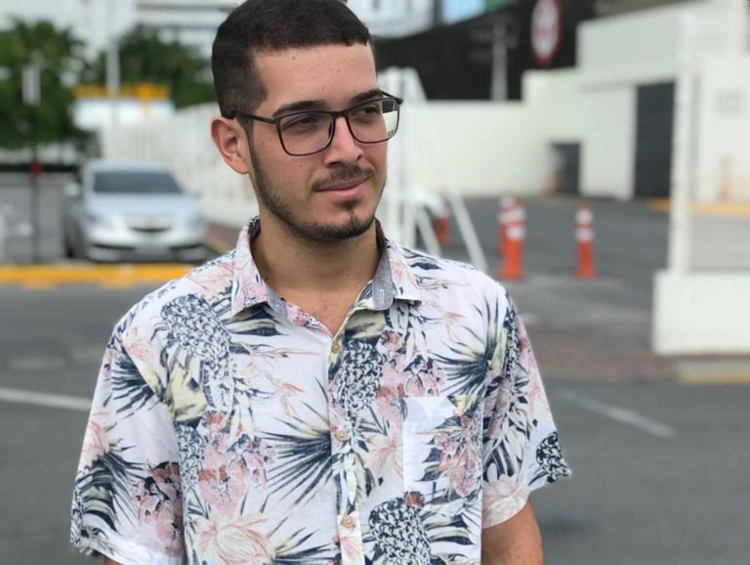
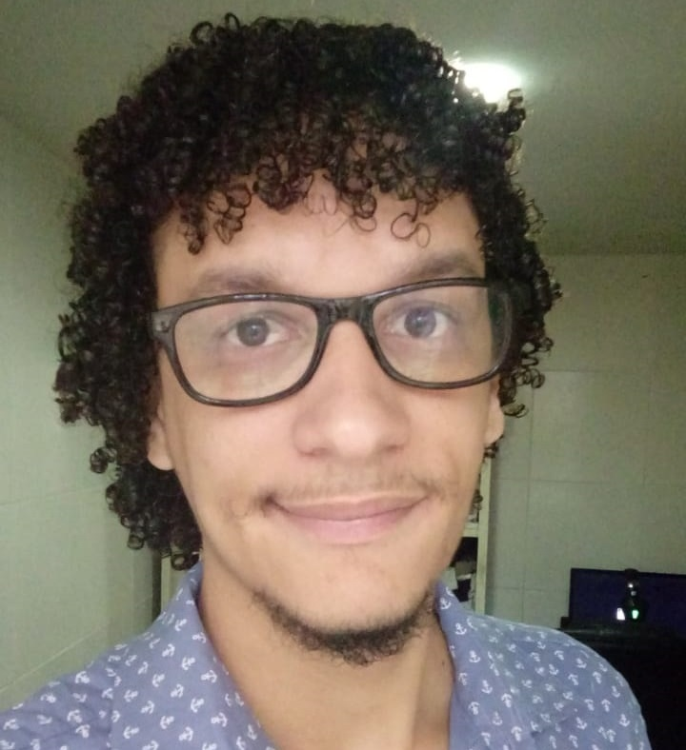
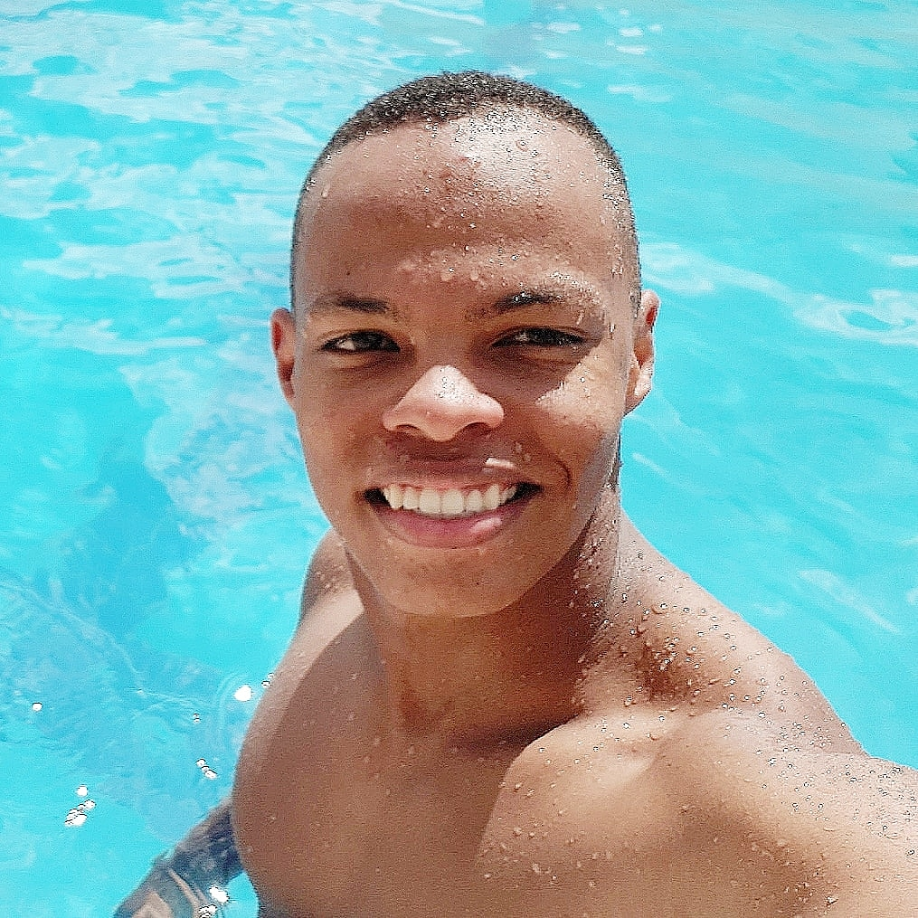
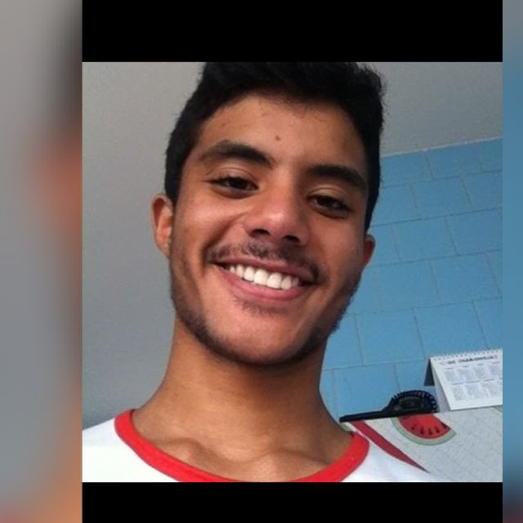
equipe
Antônio Almeida
Gabriel
Estevam
Jhonata Lima
Matheus Andrade
Pedro Henrique
Renan Rodrigues
Desenvolvedor
Desenvolvedor
Scrum Master (GP)
Analista de Processos
Product Owner
Desenvolvedor
Pedro Henrique
Notes:
Então, para solucionar esse caso, foi selecionado o sistema for PDI.

Slide 3
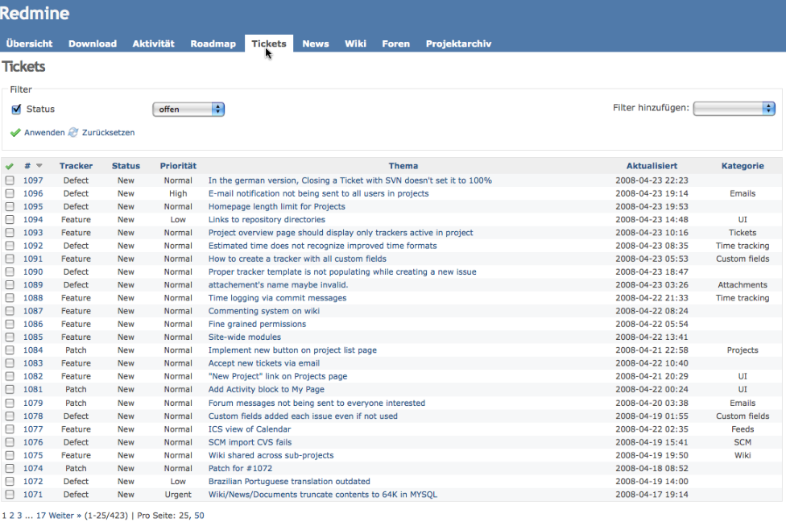
Problemas
Armazenamento
Monitoramento
Controle
Tempo
Análise das metas
Notes:
Dizer qual é o problema enfrentado em poucas palavras. No caso, que o problema enfrentado é o armazenamento, controle, monitoramento e análise das metas da universidade.

Slide 4
O sistema Forpdi
Notes:
Então, para solucionar esse caso, foi selecionado o sistema for PDI.

Slide 5
https://sites.google.com/cin.ufpe.br/forpdisite/forpdi
Notes:
Então, para solucionar esse caso, foi selecionado o sistema for PDI.

Slide 6
Com o ForPDI Na UFPE
+ Gestão visual -> +Tempo de resposta
+ Notificações -> - Atraso
+ Facilidade de acesso aos dados -> + Eficiência na gerência de metas
- Uso do siga -> - Estresse
+Facilidade de armazenamento -> + Facilidade para gestores

Slide 7
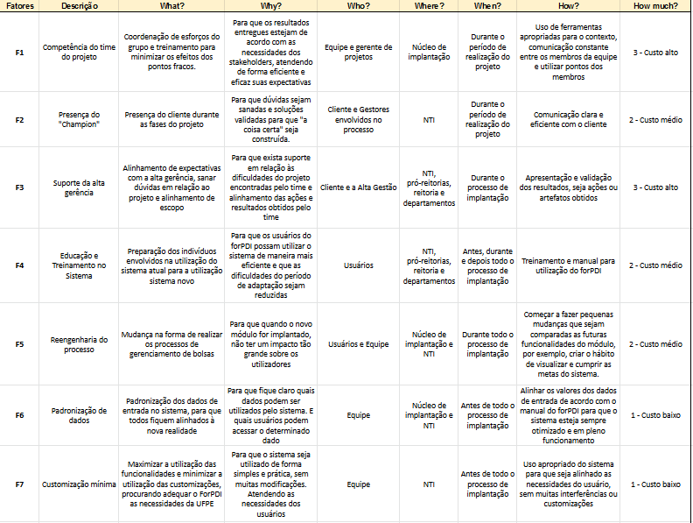
Fatores críticos de sucesso

Slide 8
Stakeholders
Anísio Brasileiro (Reitor - UFPE)
Marlos (NTI)
Gestores dos Centros Acadêmicos (UFPE)
Proplan (UFPE)

Slide 9
Atividades planejadas X Atividades Realizadas
Entrevista com Stakeholders
Estudo da Documentação do ForPDI
Termo de Abertura
Modelagem AS-IS
Validação do Modelo As-Is
Fatores Críticos
Entrevista com Stakeholders
Estudo da Documentação do ForPDI
Termo de Abertura
Modelagem AS-IS
Validação do Modelo As-Is
Levantamento de requisitos
Fatores Críticos
Notes:
Entrevista com stakeholders (OK), Termo de Abertura (OK), Cronograma (OK), Metodologia (OK) (BREVE EXPLICAÇÃO NOVAMENTE), COMUNICAÇÃO (OK) (BREVE EXPLICAÇÃO NOVAMENTE), Acompanhamento (OK),Modelagem dos Processos (NÃO TERMINADO).

Slide 10
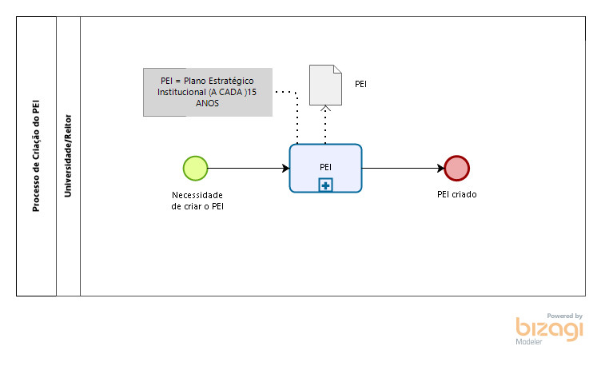
Modelo as-is - Diagrama PEI

Slide 11
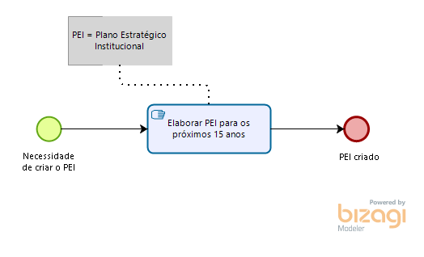
Modelo as-is - Subprocesso PEI

Slide 12
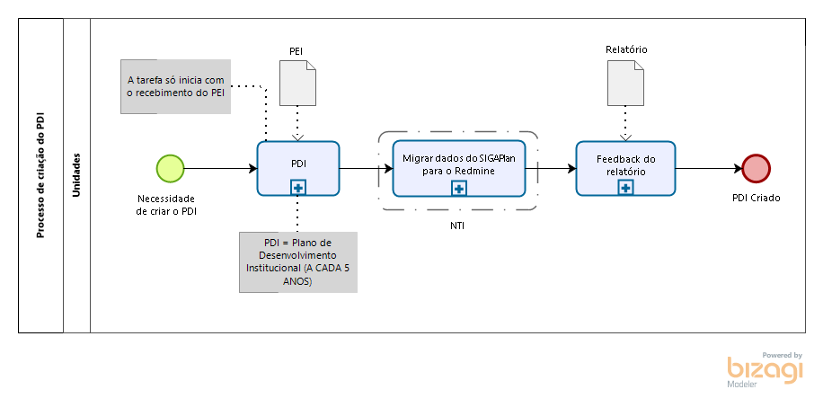
Modelo as-is - Diagrama PDI

Slide 13
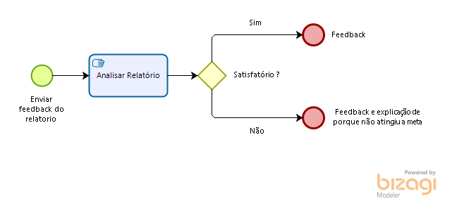
Modelo as-is - Subprocesso Feedback

Slide 14
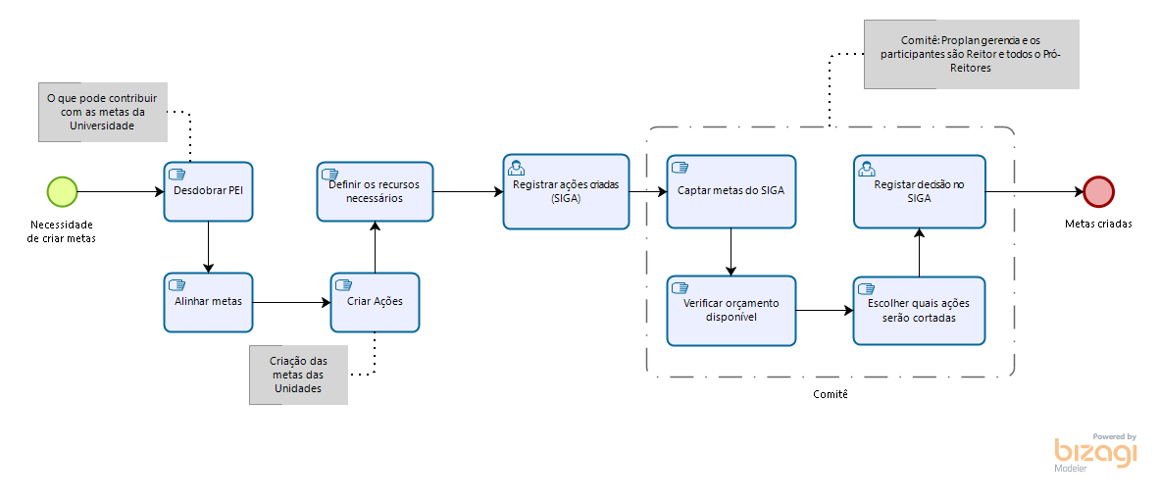
Modelo as-is - subprocesso PDI

Slide 15
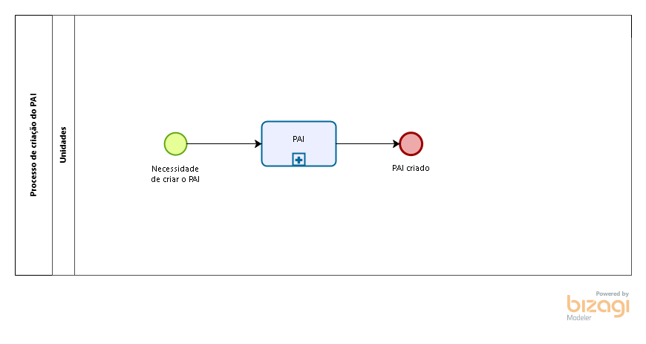
Modelo as-is - Diagrama PAI

Slide 16
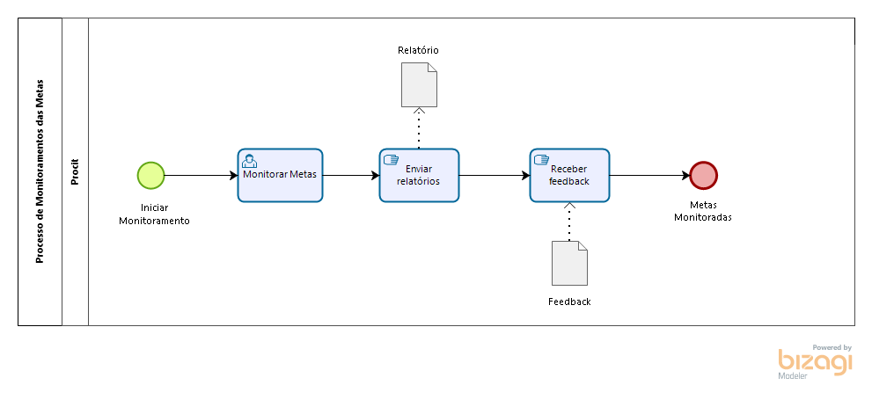
Modelo as-is - Diagrama Monitoramento

Slide 17
Modelo as-is - Diagrama PAI

Slide 18
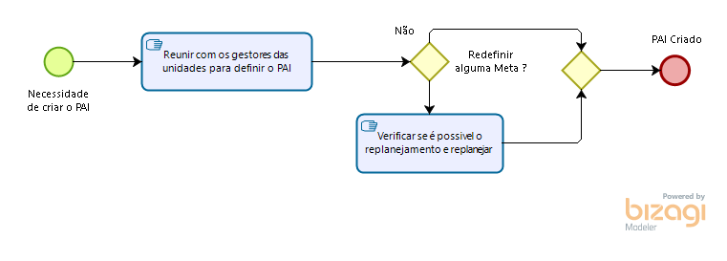
Modelo as-is - Diagrama PAI

Slide 19
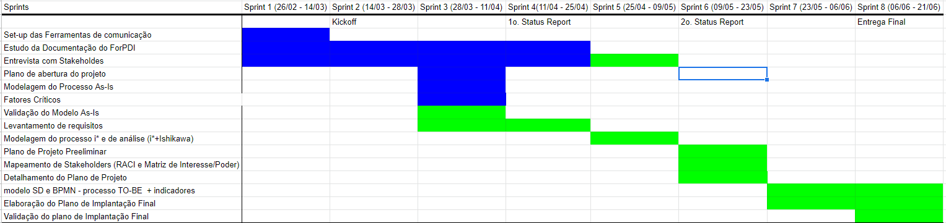
Cronograma
Verde: Não realizado
Azul: Realizado

Slide 20
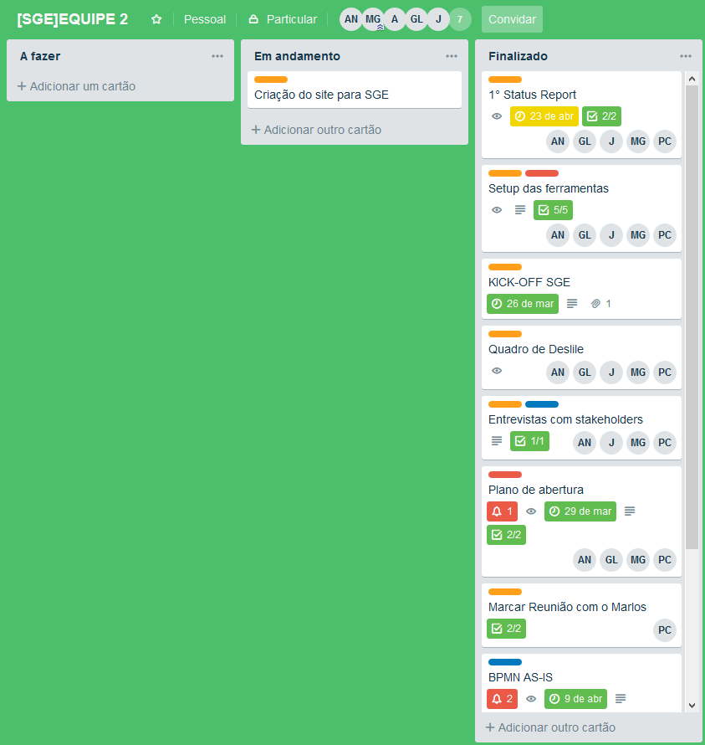
Atividades

Slide 21
O que deu certo ?

Slide 22
O que pode Melhorar ?

Slide 23






Metodologia
Metodologia
Comunicação
Acompanhamento
Notes:
Metodologia: Scrum, porque nós temos facilidade e já trabalhos com essa metodologia e sem contar que não temos muito tempo.
Comunicação: WhatsApp, por causa da facilidade de cada um com esse aplicativo e todos o usam.
Acompanhamento: Trello, devido ao seu facil acesso e uso, também sua organização e estabelecimento de metas.

Slide 24



FERRAMENTAS

Slide 25
site
Site da equipe: https://sites.google.com/cin.ufpe.br/forpdisite
ForPDI: http://forpdi.org/index.php

Slide 26
Obrigado pela atenção!

